Slide 1
Название практики «Внедрение ФПЗ в учебный процесс школы»
Муниципальное бюджетное общеобразовательное учреждение «Икшурминская средняя школа»
Шакирова Нина Сергеевна, заместитель директора по УВР, МБОУ «Икшурминская средняя школа»
ПИРОВСКИЙ МУНИЦИПАЛЬНЫЙ ОКРУГ
ОТДЕЛ ОБРАЗОВАНИЯ
АДМИНИСТРАЦИИ ПИРОВСКОГО МУНИЦИПАЛЬНОГО ОКРУГА

Slide 2
Идеи, цель, задачи практики:
Как деятельностно включить каждого обучающегося в учебный процесс, продуктивно использовать учебное время?
Цель: внедрение в учебный процесс школы приемов фронтально-парных циклов на уроках.
Задачи:
Создать инициативную группу по внедрению фронтально-парных занятий в учебный процесс ОУ;
Организовать обучающий семинар для педагогов ОУ с целью знакомства со структурой фронтально-парного цикла;
Оказать методическое сопровождение педагогов по разработке индивидуальных образовательных маршрутов;
Оказать методическое сопровождение по разработке каждым педагогом фронтально-парных занятий в рамках своего предмета;

Slide 3
Провести апробацию разработанных фронтально-парных занятий педагогами;
Проанализировать результаты апробаций на уровне МШО;
Представить опыт работы педагогов по применению на уроках фронтально-парных циклов на уровне муниципалитета;
Разместить конспекты разработанных педагогами фронтально-парных занятий на педагогических порталах и методической копилке на сайте школы;
Проанализировать результаты использования технологии ФПЗ всеми педагогами школы.

Slide 4
Описание практики :
Создание инициативной группы с целью внедрения ФПЗ в учебный процесс школы.
2) Проведение школьного семинара «Варианты оптимизации учебных занятий: фронтально-парные занятия».

Slide 5
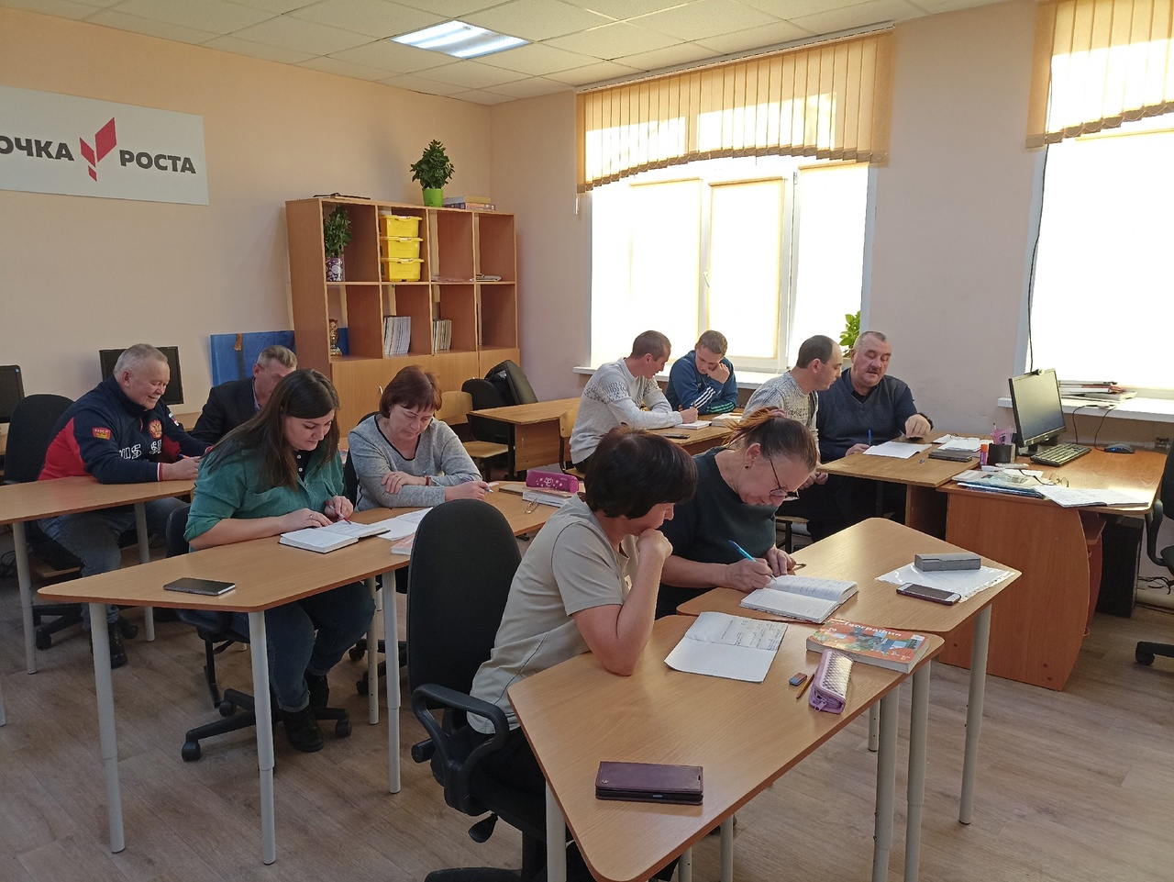

Slide 6
3) Разработка индивидуальных образовательных маршрутов

Slide 7
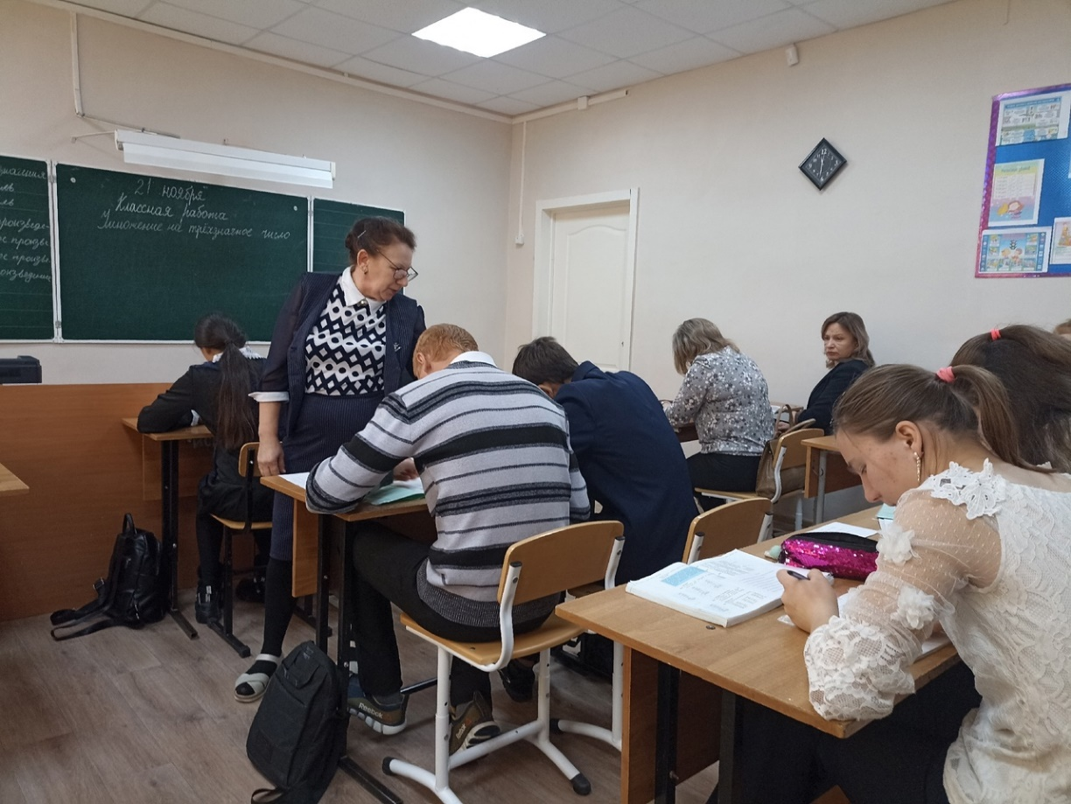
4) Методический день 21.11.2023Г.

Slide 8
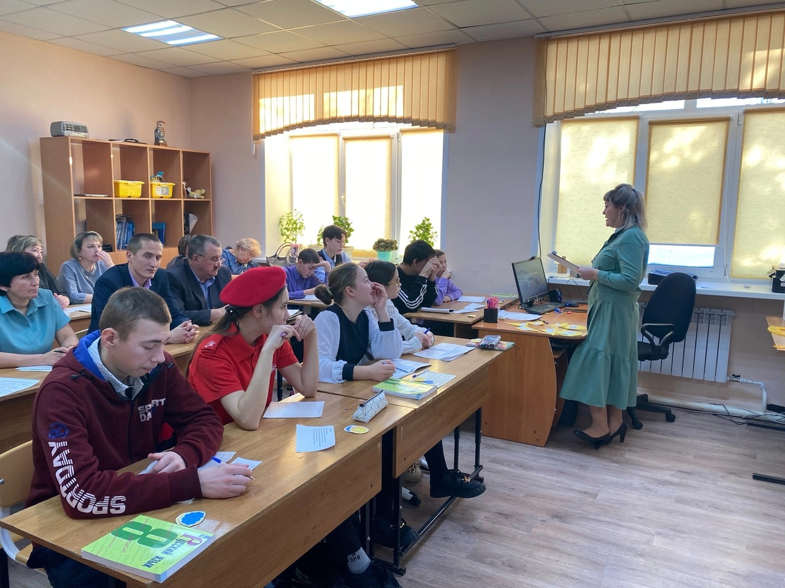
5) Методический десант
23.01.2023Г.

Slide 9
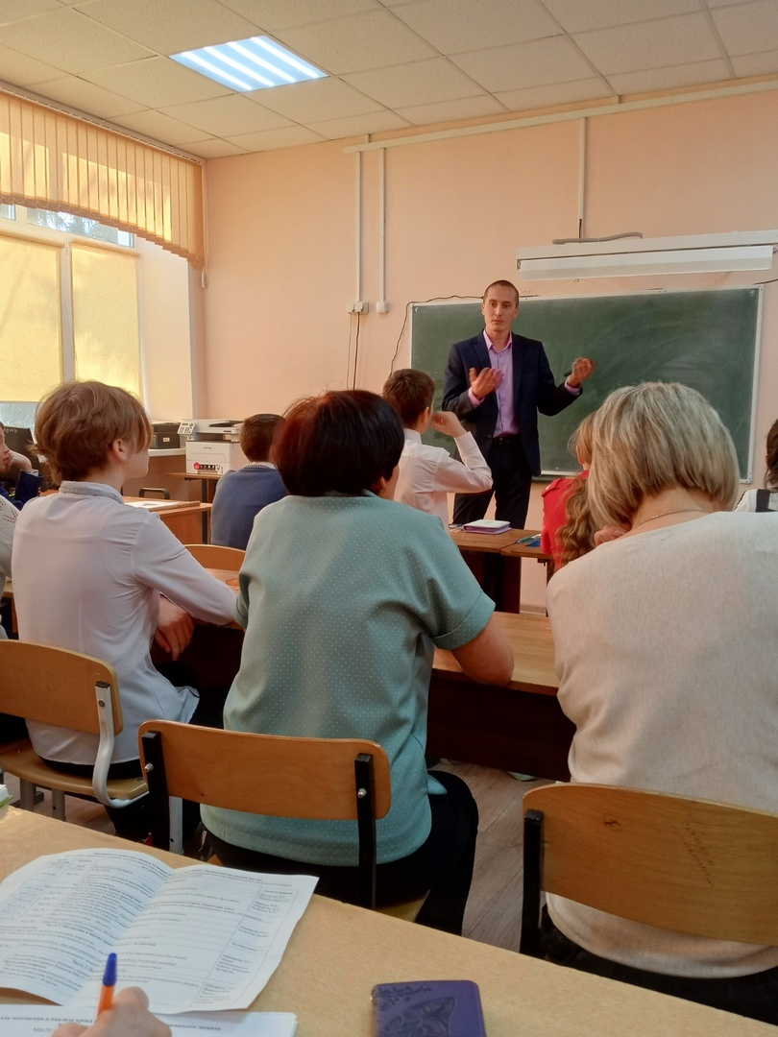

Slide 10
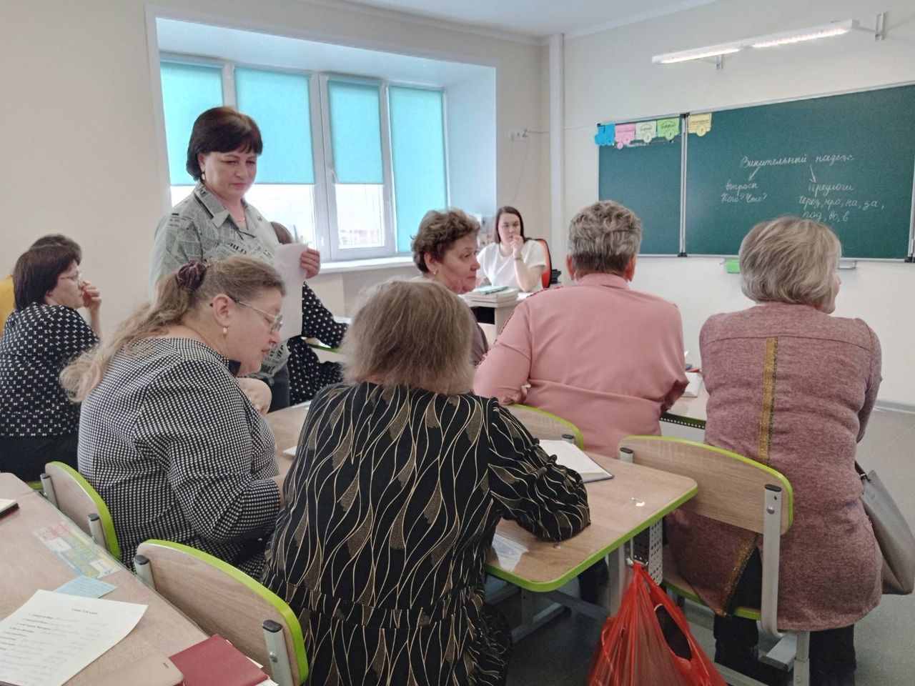
6) Выступления на ОМО

Slide 11
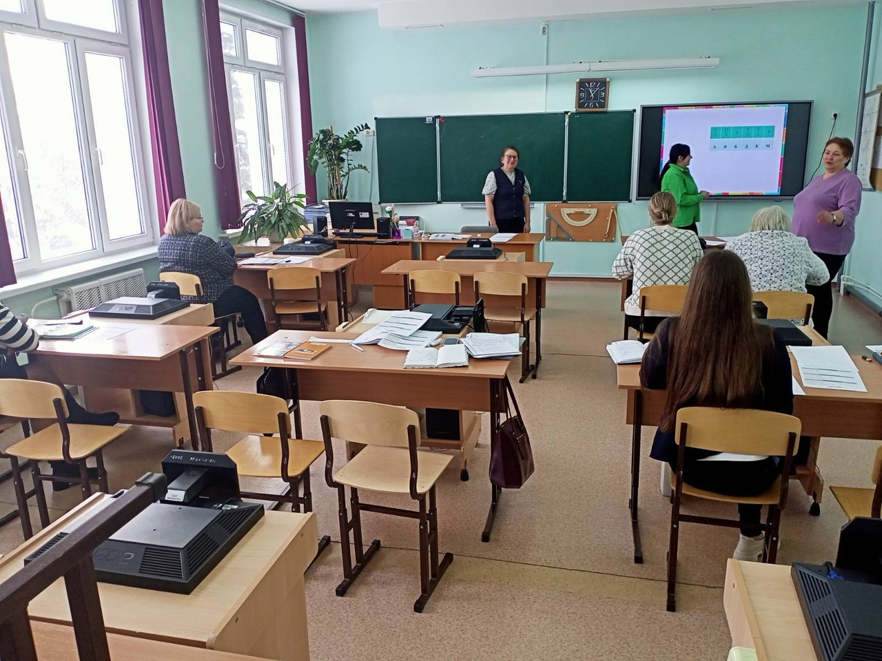

Slide 12
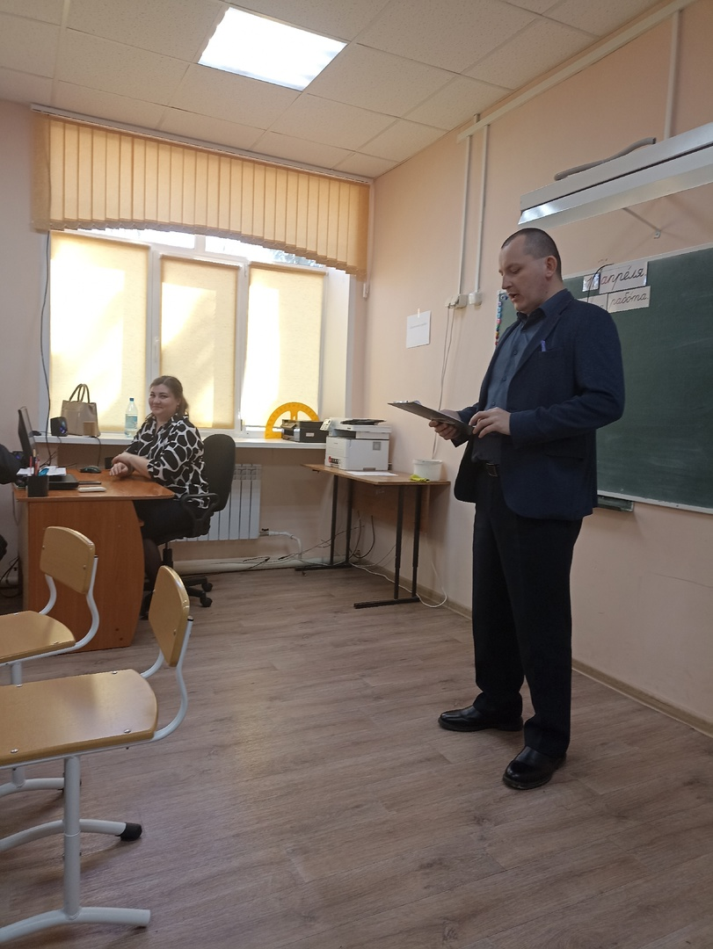
7) Методический десант 17.04.2024 Г.

Slide 13
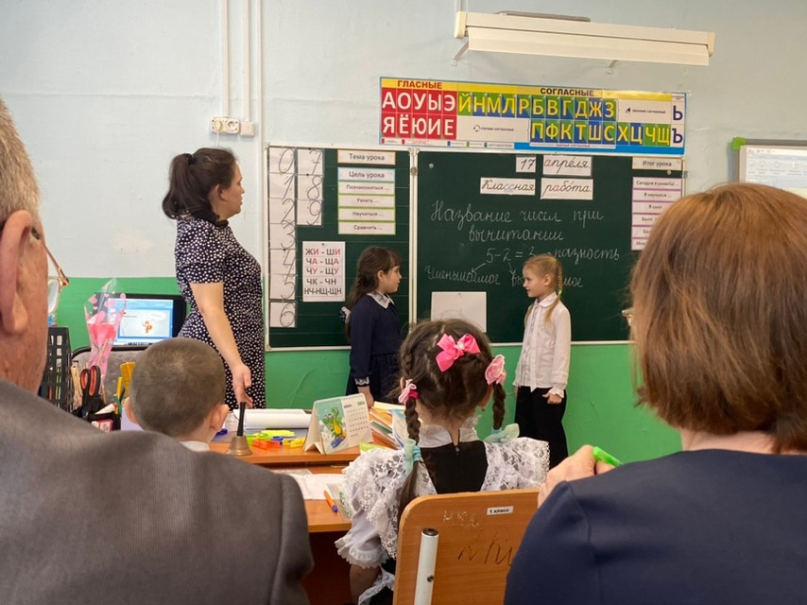
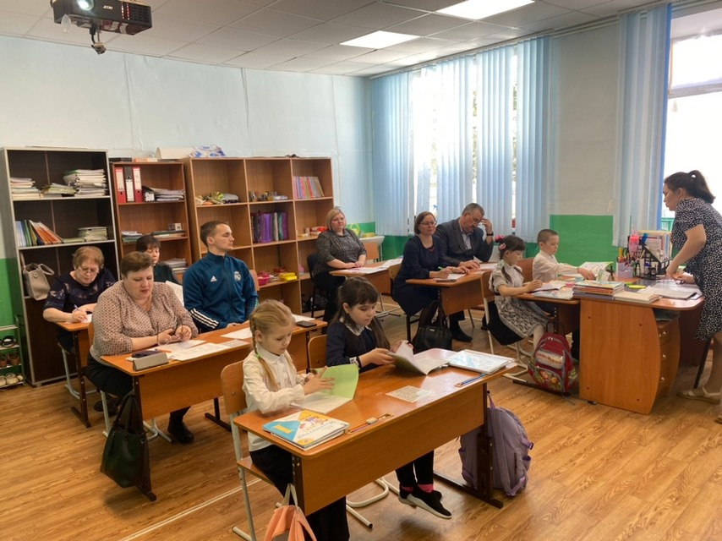

Slide 15
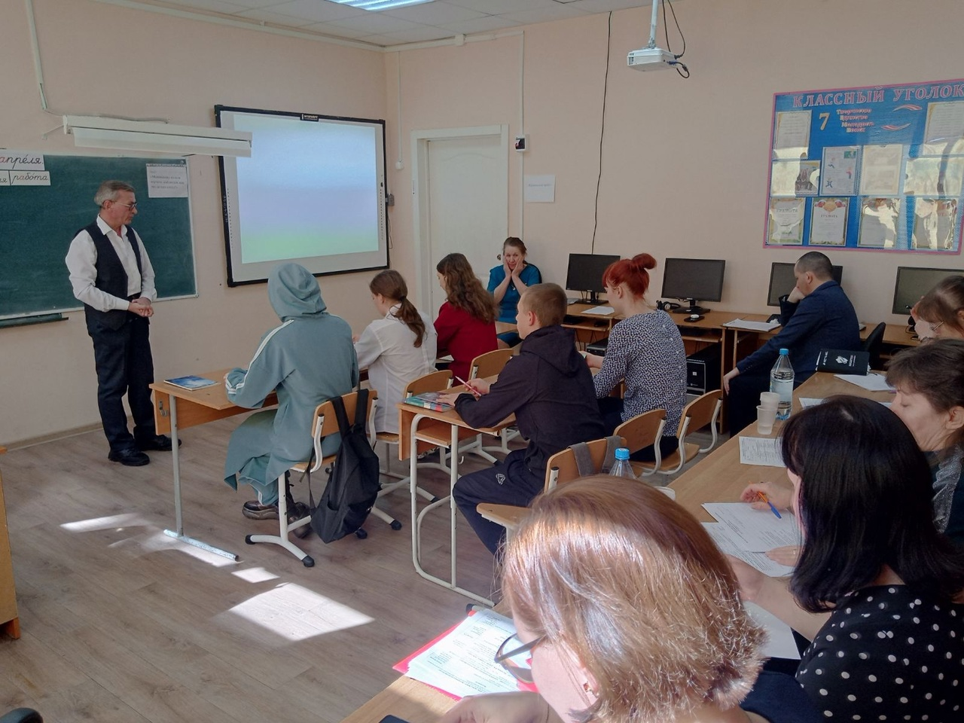

Slide 17
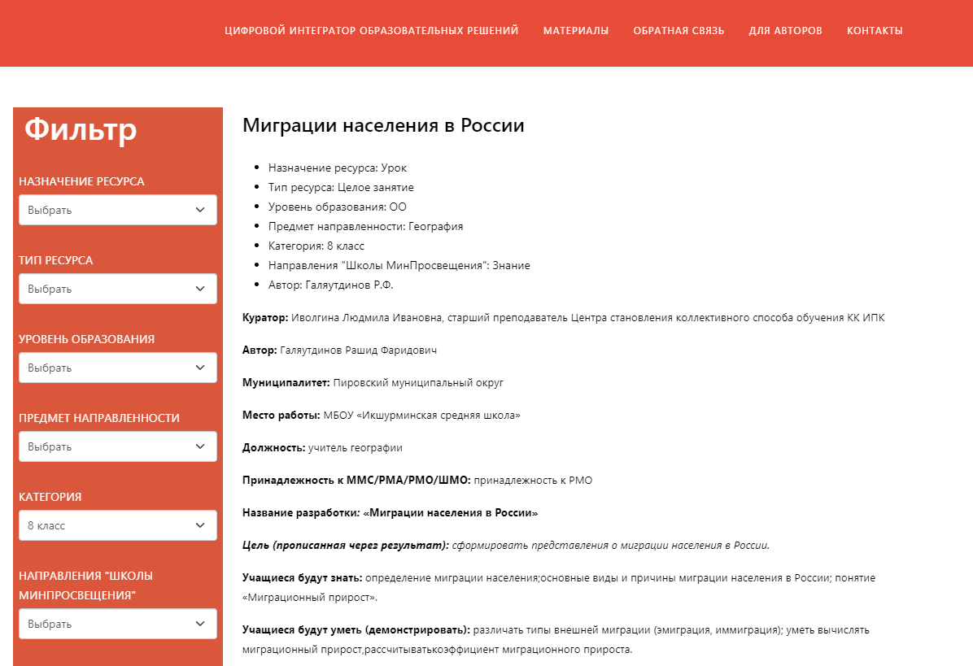

Slide 18
Результат:
фронтально-парные занятия позволяют деятельностно включить максимальное количество учащихся в учебный процесс;
каждый ученик проговаривает в паре содержание вброса, а главный элемент обучения-повторение;
ФПЗ позволяет учащимся проявить свою коммуникативную и мыслительную активность;
возрастает глубина понимания учебного материала, познавательная активность и самостоятельность учащихся.

Slide 19
Предложения по корректировки действий:
На методическом совете школы было принято решение в 2024-2025 учебном году продолжить работу в данном направлении.

Slide 20
Спасибо за внимание! Контактные данные: ________________

